Slide 1
Sicheres Velofahren ist keine Glückssache
Firma, Anlass, Datum
Name

Slide 2
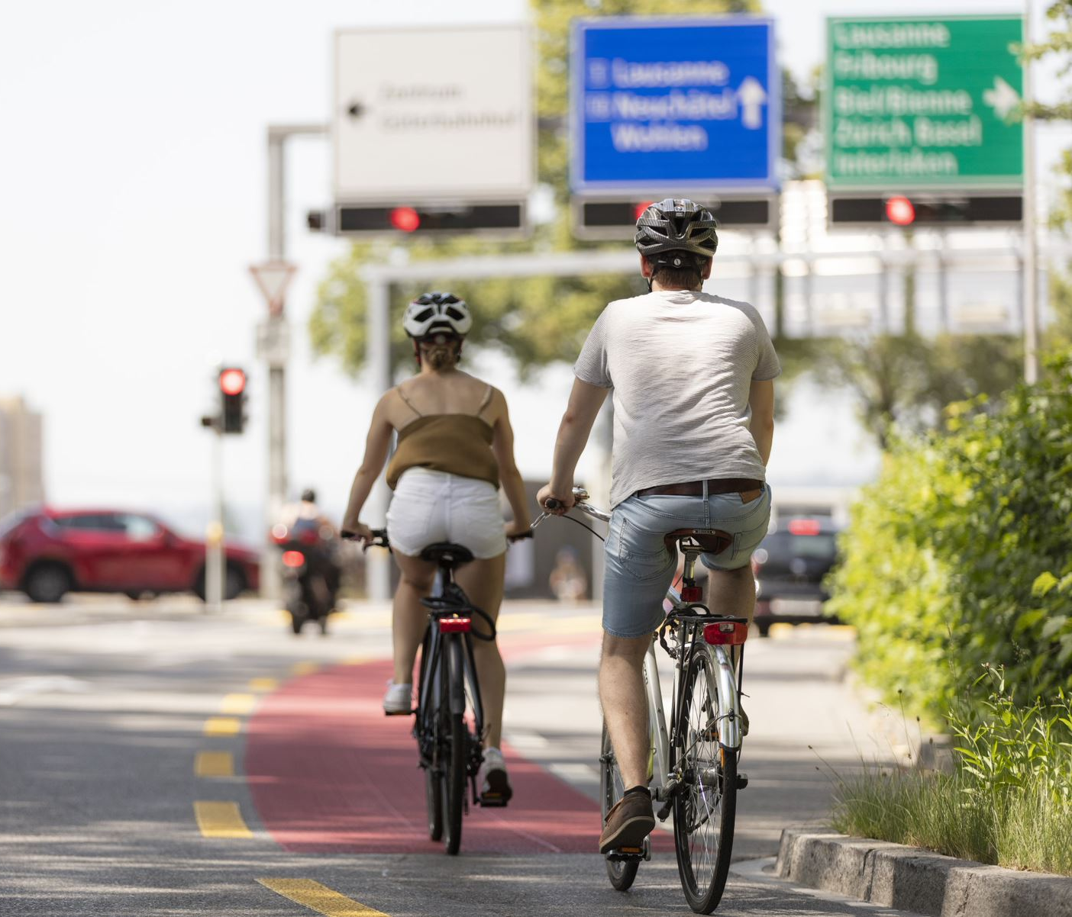
  Über drei Millionen Schweizerinnen und Schweizer sind auf dem Velo unterwegs.
  Doch leider fährt auch das Unfallrisiko mit.
  So kommen Sie gut an:

Slide 3
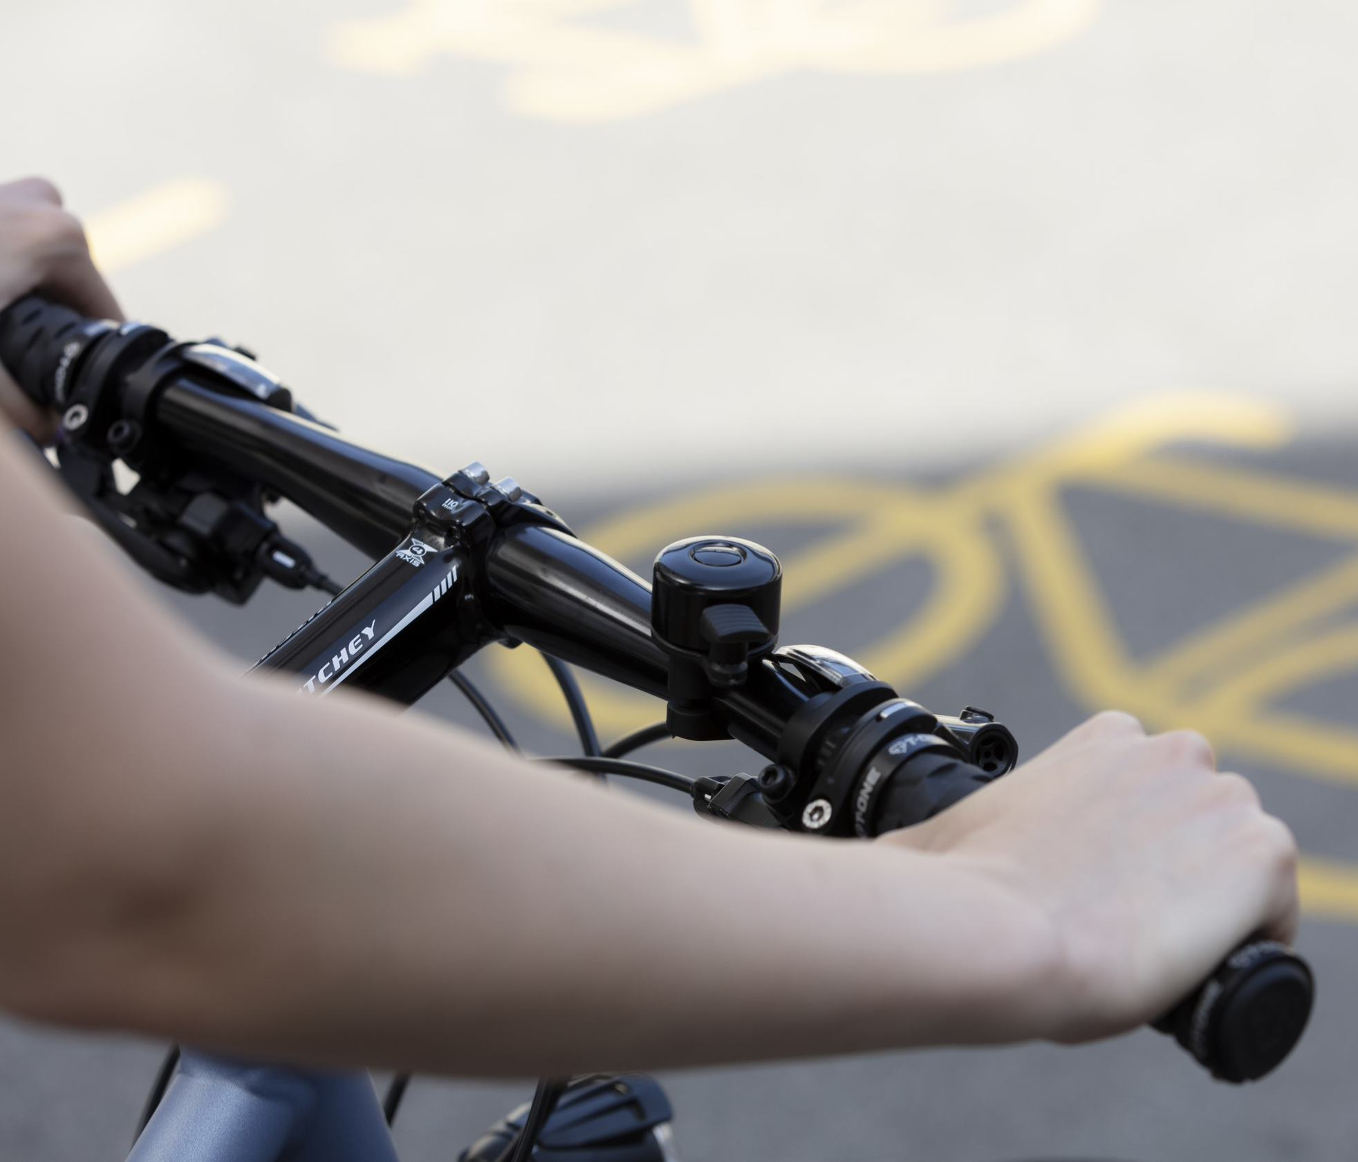
Vorausschauend und defensiv fahren
  Wer vorausschauend, defensiv und bremsbereit fährt, kann Gefahren rechtzeitig erkennen und hat ausreichend Zeit, um richtig zu reagieren.

Slide 4
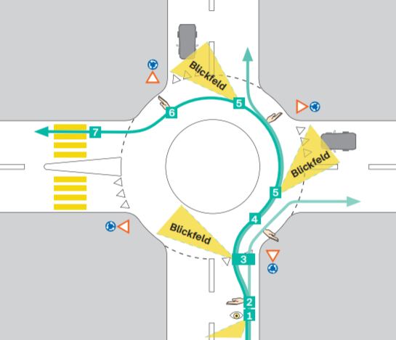
Im Kreisel in der Mitte fahren
  Im Kreisel in der Mitte der Fahrbahn fahren. Hier gilt das Rechtsfahrgebot nicht. Dadurch werden Konflikte mit überholenden Motorfahrzeugen vermieden.

Slide 5

Sich sichtbar machen – auch am Tag
  Wer leuchtet, wird besser und früher gesehen. Das gilt nicht nur bei schlechtem Wetter, bei Dämmerung und in der Nacht, sondern auch am Tag.
  Helle oder signalfarbige Kleidung tragen – idealerweise eine Leuchtweste.
  Nachts zusätzlich reflektierendes Material tragen, vor allem an Körperteilen, die stets in Bewegung sind.
  Speichenreflektoren oder reflektierende Pneus machen von der Seite sichtbar.

Slide 6
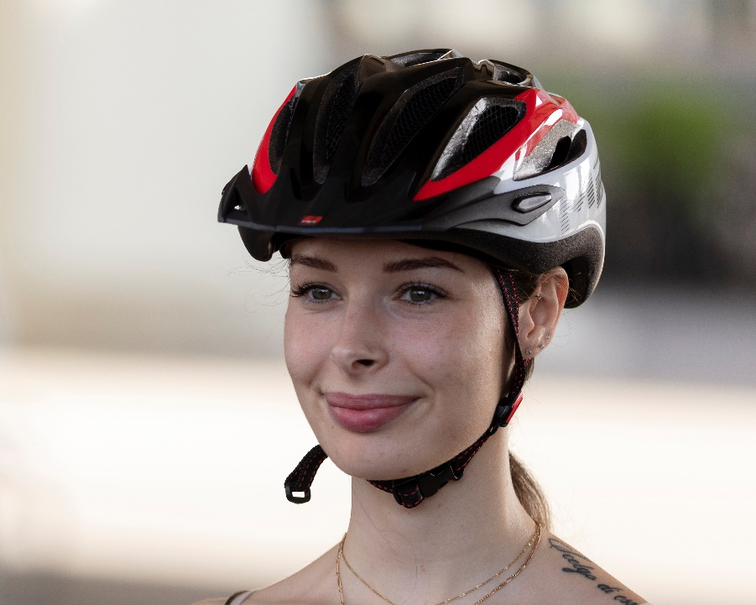
Nur mit Helm losfahren
  Velohelm mit der Norm EN 1078 tragen.
  Beim Kauf den Helm anprobieren – er soll gut sitzen, nicht drücken und nicht wackeln.
  Beim Helm auch auf die Sichtbarkeit achten.
  Reinigen: mit Wasser und Seife
  Helm ersetzen, wenn er einen starken Schlag erlitten hat, oder gemäss Hinweisen des Herstellers.

Slide 7
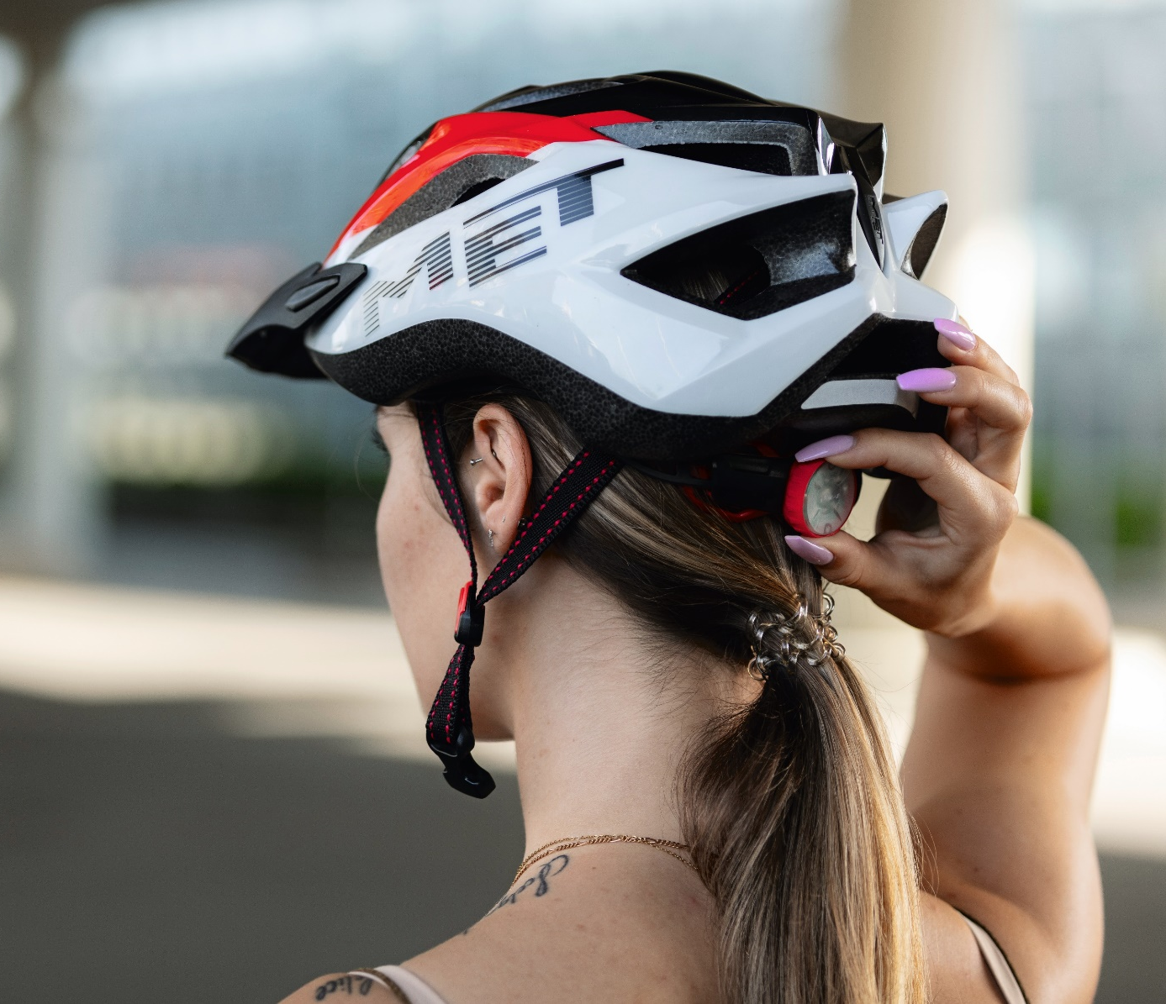
Velohelm richtig anziehen
  Den Helm hinten mit dem Verstellrad anziehen, bis er bei geöffnetem Kinnband fest sitzt, ohne zu wackeln.

Slide 8
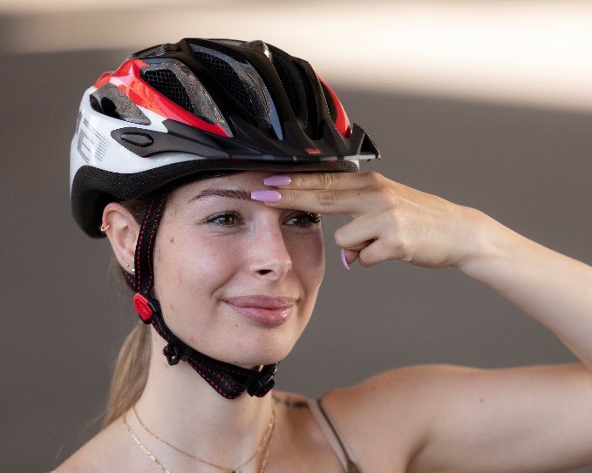
Velohelm richtig anziehen
  Der Helm sitzt zwei Fingerbreit über der Nasenwurzel.
  Die Seitenbänder treffen sich direkt unter dem Ohr.

Slide 9
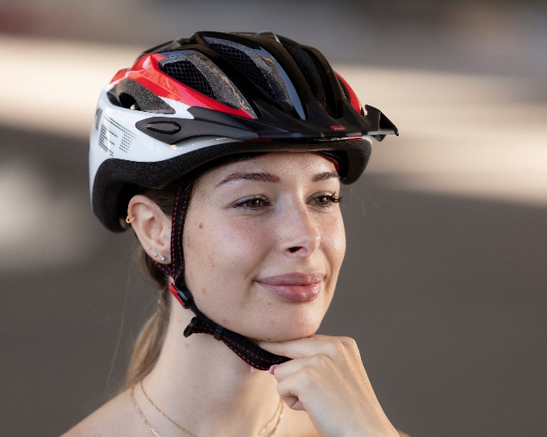
Velohelm richtig anziehen
  Die Seitenbänder sind gleich satt angezogen.
  Zwischen Kinn und Band hat es Platz für einen bis zwei Finger.

Slide 10
Das Velo richtig ausrüsten
  Diese Ausrüstung ist fürs Velo gesetzlich vorgeschrieben:
  Zwei ruhende, nicht blinkende Lichter, vorne weiss, hinten rot, fest angebracht oder abnehmbar und in der Nacht bei guter Witterung auf 100 m Distanz sichtbar.
  Fest angebrachte Rückstrahler oder lichtreflektierende Folien mit einer Leuchtfläche von mindestens 10 cm², vorne weiss und hinten rot, ebenfalls sichtbar auf 100 m.
  Rückstrahler an Pedalen vorne und hinten (ausgenommen sind Rennpedale und Sicherheitspedale).
  Reifen, bei denen das Gewebe nicht sichtbar ist.
  Zwei kräftige Bremsen, je eine für das Vorder- und das Hinterrad.

Slide 11

  Video «Sicher Velo fahren»

Slide 12
Mehr Informationen
Weitere Unfallverhütungstipps finden Sie auf bfu.ch.

